Slide 1
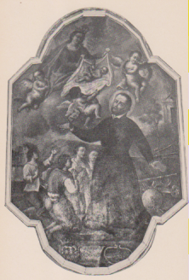
Quadro di S. Girlamo nella parrocchiale di Martina Franca. Da Riv. Ordine PP. Somashi, fac. 135, pag. 161-164

Slide 3
Statua di S. Girolamo in Martina Franca

